Slide 1






Seminario sobre la implementación del Tratado de Marrakech y la creación de
Formatos Accesibles.
Unión Internacional de Editores
Hugo Setzer,
Vicepresidente, IPA
Diciembre 2017.
Notes:
Logos de INDAUTOR y CANIEM

Slide 2
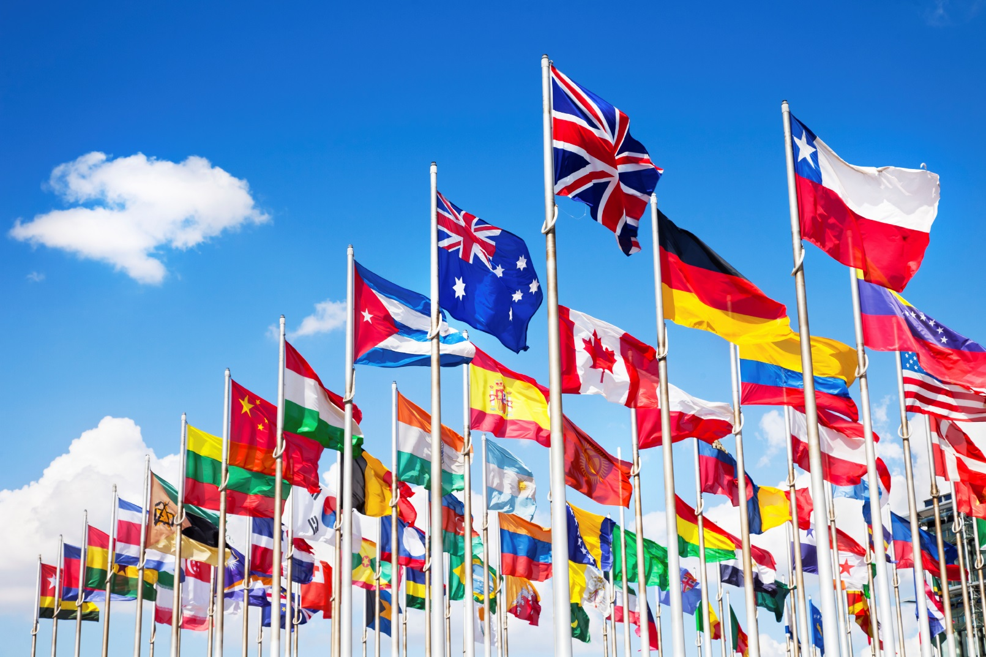
UIE / IPA, ¿qué es?
76 organizaciones de editores
65 países
Miles de editores
+ 5,600 millones de usuarios

Slide 3

Primero: la UIE está a favor del TM y estamos comprometidos con el objetivo de lograr publicaciones accesibles para todos los lectores.

Slide 4
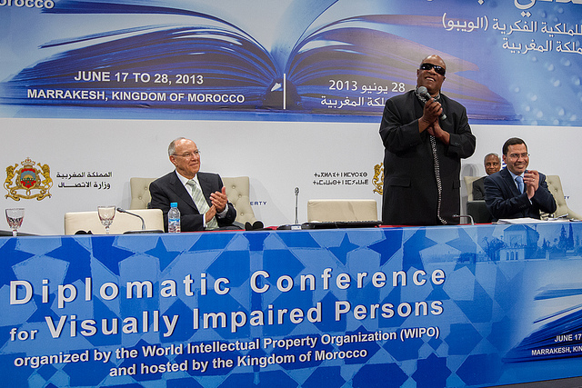
UIE en Marrakech

Slide 5

Importante ahora:
la implementación

Slide 6

¿Qué preocupa a la UIE?
Excepciones más amplias que no forman parte del tratado.

Slide 7
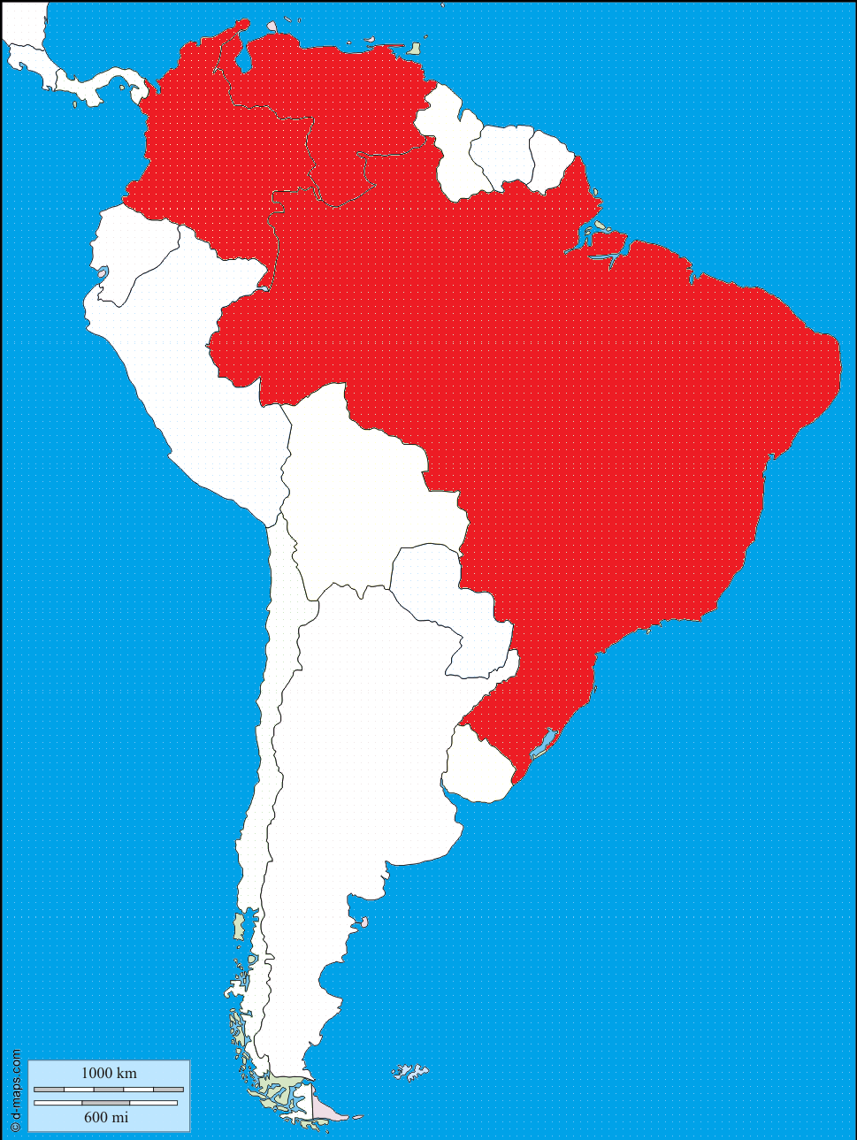
285 millones de personas con discapacidad visual.
Fuente: OMS
Materiales disponibles para personas con discapacidad visual.
Fuente: Unión Mundial de Ciegos
DISPONIBLE
10%

Slide 8

Trabajo conjunto con todos los involucrados.
OMPI
IPA
invidentes
bibliotecarios
ONGs
gobiernos

Slide 9







Complemento del TM
Objetivo: aumentar en todo el mundo el número de libros en formatos accesibles.
Iniciativas:
Publicación accesible
Entrenamiento y asistencia técnica
Catálogo en línea
http://accessiblebooksconsortium.org
Notes:
Incluir url de ABC

Slide 10




Carta de la edición accesible
1. Formular una política sobre accesibilidad y hacerla pública
POLITICA
2. Nombrar a un alto directivo
3. Concientización y capacitación
4. Persona de contacto para dar asistencia

Slide 11




Carta de la edición accesible
Verificar la accesibilidad
6. Supervisar progresos
7. Fomentar la adopción de normas de accesibilidad
8. Colaborar con
otras entidades

Slide 12

Dudas frecuentes
¿No representa una inversión muy elevada publicar en formatos accesibles?
¿Por dónde empiezo?
¿Qué pasa con mi obra cuando me la pide una
entidad autorizada?
¿No se prestan estas iniciativas para la piratería de los contenidos?
Unión Internacional de Editores

Slide 13
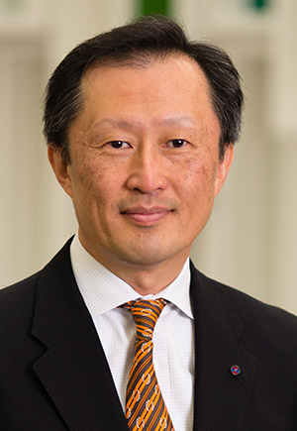
“Realmente pensamos que publicar en formatos accesibles no es únicamente una decisión moralmente correcta, sino que es además una buena decisión de negocios”.
Youngsuk ‘YS’ Chi
Expresidente de la UIE

